Slide 1
“02548_02984_03121”
“Apostolopoulou Ioanna (iapostolopoulou@uth.gr)”
“Kofopoulos Stamatis (skofopoul@uth.gr)”
“Ntemkas Christos (cntemkas@uth.gr)”

Slide 2
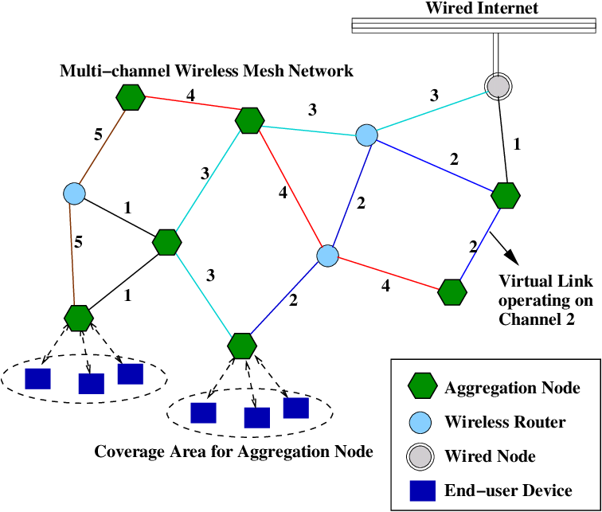
“Design and Implementation of IEEE 802.11n in Multi-hop over Wireless Mesh Networks with Multi-Channel Multi-Interface”
“Short Abstract”
Papers Topic is the Implementation of IEEE 802.11n in Multi-Hop over Wireless Mesh Networks with Multi-Channel Multi-Interface
The topics analyzed are the behavior in Multi-Hop environment of:
Channel Bonding
MIMO
Notes:
Το paper που θα σας παρουσιάσουμε είναι το “Design and Implementation of IEEE 802.11n in Multi-hop over Wireless Mesh Networks with Multi-Channel Multi-Interface”
Τα δύο πιο βασικά στοιχεία που βασίζεται το paper είναι το CHannel Bonding kai to MIMO

Slide 3
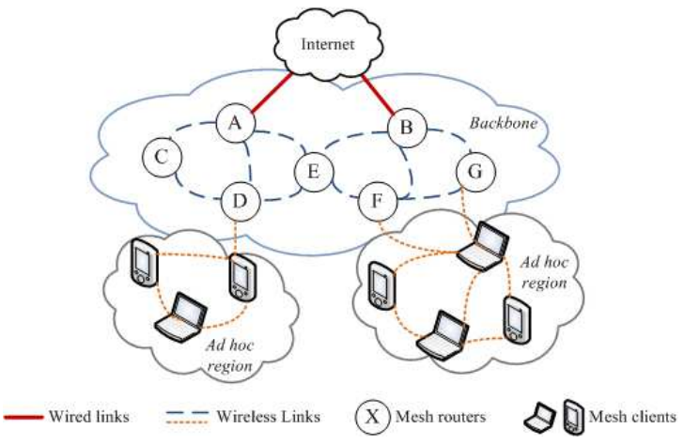
“Summary”
Wireless Mesh Networks (WNMs)
Multiple Interface Multiple Channel technique (MIMC)
Minimize Interference
Features of IEEE 802.11n used:
Multiple Input Multiple Output
Channel Bonding
Enhanced Media Access Control mechanisms (MAC)
Improves performance due to: Frame Aggregation and Block Ack
AODV Routing Algorithm
Broadcasting Algorithm
Receiving from Original Interface or Other Interface Implementation
Notes:
Στο paper αναλύονται τα :
Πλεονεκτήματα του WNM: Σταθεροτητα, Αυτο - ρυθμιζόμενα, Αυτο - θεραπεύσιμα
Πολλαπλά interface πολλαπλά κανάλια : Ελαχιστοποιούν τις παρεμβολες
Mερικά από τα χαρακτηριστικά που χρησιμοποιούνται : MIMO, που σημαίνει ότι ένας κόμβος έχει πολλαπλές εισόδους και πολλαπλές εξόδους .
Channel Bonding : Συνενώνουμε πολλά κανάλια σε ένα, επιτυγχάνοντας έτσι μεγαλύτερο throughput
MAC : Media access control : Πολιτική η οποία (τρέχει) στο δεύτερο επίπεδο του OSI Model (Data Link) και ελέγχει το πως θα μεταφέρονται τα δεδομένα ανάμεσα σε δύο υπολογιστές
Frame aggregation : συγκέντρωση πολλών frames σε ένα. Έτσι, χρειαζόμαστε μόνο ένα ACK για κάθε aggregated frame, το οποίο ανεβάζει την επίδοση
Ο routing αλγοριθμος που αναφέρεται στο paper είναι ο AODV (Ad hoc On demand Distance Vector)
Έχει συγκεκριμένα βήματα για broadcast
Έχουμε διαφορετικές υλοποιήσεις για το αν το πακέτο έρχεται από το κύριο interface η αν έρχεται από κάποιο άλλο

Slide 4

“So What is Channel Bonding?”
Technicaly Yes but Actually No

Slide 5
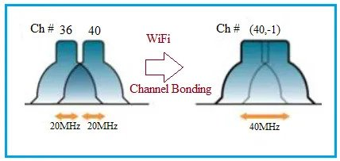
“Channel Bonding in Mesh WiFi Networks”
The process of combining two or more non-overlapping 20MHZ channels.
Uses:
Alleviates congestion
Increases speed and reliability
Overall bandwidth increase
Notes:
In a mesh WiFi IEEE 802.11n network, channel bonding refers to the process of combining two or more non-overlapping 20 MHz channels, to increase the available bandwidth.
Channel bonding can be used to create a dedicated backhaul channel between APs, which is used to transmit data between nodes in the network. This can help to alleviate congestion and improve the speed and reliability of the network.

Slide 6

“So What is MIMO?”
! ME

Slide 7
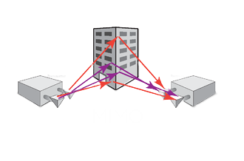
“MIMO : Multi Input Multi Output Method”
MIMO is the method that multiplies capacity of a Radio Link by using multiple transmission and receiving antennas to exploit multipath propagation.
Mathematically Explained :
A transmitter sends multiple streams by multiple antennas. The transmit streams are saved in a matrix, that consists all N_{t},N_{r} paths between transmitters and receivers.
So result is : y = H*x + n
Where y and x are the receive and transmit vectors
And H and n the channel matrix and noise vector respectively.
Notes:
Το MIMO είναι μία ευρέως γνωστή μέθοδος που χρησιμοποιείται στις επικοινωνίες και την μετάδοση σημάτων κατά την οποία :
Πολλαπλασιάζεται το capacity από το Radio Link που διαθέτουμε, χρησιμοποιώντας πολλαπλές κεραίες που στέλνουν και λαμβάνουν,
Προκειμένου να εκμεταλλευτούμε το multipath propagation.
Μαθηματικά μιλώντας:
Ο transmitter στέλνει πολλαπλά streams μέσω πολλών κεραίων
Τα streams αποθηκεύονται σε έναν πίνακα που περιέχει όλα τα paths μεταξύ transmitter και receiver
Επομένως προκύπτει η σχέση y = H * x + n
όπου , y,x είναι τα receive και transmit διανύσματα αντίστοιχα,
Το H είναι ο πίνακας του καναλιού
Και τέλος το n είναι το διάνυσμα του θορύβου.

Slide 8
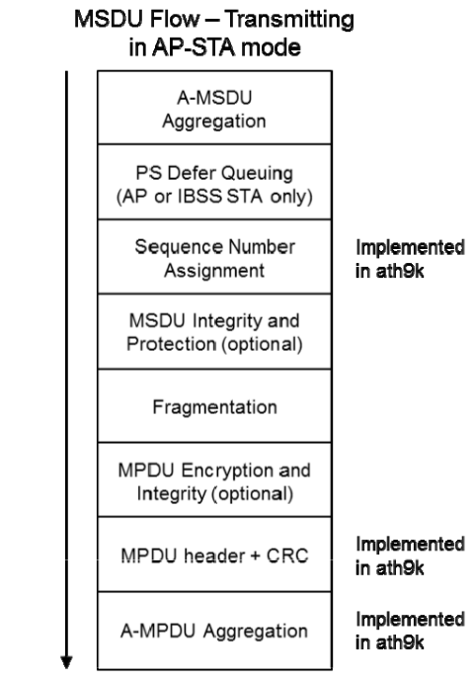

Slide 9
“MSDU Flow - Transmitting in AP - STA mode”
A - MSDU
PS Defer Queuing
Sequence Number Assignment
MSDU Integrity and Protection
Fragmentation
MPDU Encryption
MPDU header + CRC
A - MPDU
Notes:
(Πατάω Enter)
MSDU : MAC Service Data Units, δηλαδή ένα data unit που κινείται στο Data Link Layer
(Πατάω Enter)
A - MSDU : Aggregated MSDU : Ενωμένα MSDUs
(Πατάω Enter)
PS Defer Queuing : Μειώνουμε τη συχνότητα του Access point για καλύτερο energy efficiency.
(Πατάω Enter)
Sequence Number Assignment : Ταυτοποιήται το ID των πακέτων για να αποφύγουμε τυχόν απώλειες.
(Πατάω Enter)
MSDU Integrity and protection : Τοποθετούμε μερικά headers και crc για να εγγυηθούμε εγκυρότητα και ασφάλεια των πακέτων.
(Πατάω Enter)
Fragmentation : Χωριζουμε τα μεγαλα πακετα σε μικροτερα, για να μπορουν να κινηθούν στο δίκτυο, και δημιουργούνται MPDUs, MAC Protocol Data Units
(Πατάω Enter)
MPDU Encryption : Χρησιμοποιούμε κάποια κρυπτογραφία οπως πχ WPA2 η AES(Advanced Encryption Standard)
MPDU header + CRC : Βαζουμε καποιο header και crc για να τσεκάρουμε αν αυτο που λαμβάνουμε ειναι ιδιο με αυτο που στείλαμε
(Πατάω Enter)
A - MPDU : Ομαδοποίηση των MPDU πακέτων

Slide 10
“AODV Routing Algorithm: Ad Hoc On-Demand Distance Vector Routing Algorithm”
Produces as many Channels as the Neighbors
Implements MIMC
Uses Bonding Module from Kernel
Checks Packets on IP Layer
Broadcasting
Check Mesh Routing Table
Forward Packet to all Interfaces
Forward Packet to Appropriate Interface
Notes:
Προχωραμε με την υλοποίηση του routing του αλγοριθμου. Πρωτα εχουμε το initialization του συστηματος
(Πατάω Enter)
Αρχικά, υλοποιείται το Mupltiple Interface Multiple Channel
(Πατάω Enter)
Γίνεται το bonding χρησιμοποιώντας το module του πυρήνα του λειτουργικού και παράγονται τόσα κανάλια όσοι είναι και οι γείτονες κάθε κόμβου
(Πατάω Enter)
Το AODV λειτουργεί ως εξής :
1. Τσεκάρει τα πακέτα στο IP επίπεδο.
(Πατάω Enter)
2. Ύστερα, τσεκάρει εάν είναι για broadcast ή όχι.
(Πατάω Enter)
Εάν δεν είναι, ελέγχουμε το Mesh Routing Πίνακα και προωθούμε το πακέτο από το κατάλληλο interface.
(Πατάω Enter)
Εάν όμως είναι για broadcast,
(Πατάω Enter)
προωθείται το πακέτο από όλα τα intefaces

Slide 11
“Modified AODV Routing Algorithm, Receiving from the Original Interface”
YES
Src is me?
Drop PREQ
NO
YES
YES
PREQ_SN < MPATH_SN
NO
YES
PREQ_SN == MPATH_SN
PREQ_Metric <= MPATH_Metric
NO
NO
Update routing info
Notes:
Συνεχίζουμε με την τροποποιημένη έκδοση του AODV αλγορίθμου.
Τα αρχικά στάδια είναι ίδια (υλοποίηση MIMC, bonding στον kernel, παραγωγή καναλιών)
Κατόπιν, έχουμε μία σειρά από ελέγχους.
(Πατάω Enter)
Αρχικά, ελέγχουμε εάν η πηγή είναι ο κόμβος στον οποίο βρισκόμαστε.
(Πατάω Enter)
Εάν είναι, πετάμε το Path Request.
(Πατάω Enter)
Αλλιώς, προχωράμε στον επόμενο έλεγχο, ο οποίος είναι ο εξής :
Εάν το Sequence Number του Path Request είναι μικρότερο από το sequence number του τωρινού κόμβου στο routing πινακα,
(Πατάω Enter)
τότε πάλι ρίχνουμε το Path Request,
(Πατάω Enter)
ειδάλλως ελέγχουμε εάν αυτά τα δύο είναι ίσα.
(Πατάω Enter)
Σε περίπτωση που είναι ίσα, διαπιστώνουμε αν ισχύει η συνθήκη :
(Πατάω Enter)
Metric του Path Request μικρότερο ή ίσο του Metric του τωρινού μονοπατιού και αν αληθεύει τότε ρίχνουμε το Path Request.
(Πατάω Enter)
Ωστόσο, εάν κάποια από τις τελευταίες περιπτώσεις είναι ψευδής, τότε ενημερώνουμε τον routing πίνακα

Slide 12
“Modified AODV Routing Algorithm, Receiving from Other Interface”
YES
Src is me?
Drop PREQ
Change the interface of mesh path and update routing info
NO
YES
YES
PREQ_SN < MPATH_SN
NO
NO
YES
PREQ_SN == MPATH_SN
PREQ_Metric <= MPATH_Metric
NO
NO
YES
PREQ_SN == MPATH_SN + 1
PREQ_Metric <= MPATH_Metric
YES
NO
NO
YES
Update
MPATH_SN
SN_VALID<- 0
Drop PREQ
SN_VALID?
Notes:
Μία ακόμη εκδοχή η οποία αναφέρεται στο paper είναι αυτή στην οποία το πακέτο δεν έρχεται από το βασικό interface.
(Πατάω Enter)
Σαν πρώτο έλεγχο βλέπουμε αν η πηγή είναι ο κόμβος στον οποίο είμαστε.
(Πατάω Enter)
Εάν είναι, ρίχνουμε το Path Request.
(Πατάω Enter)
Αλλιώς, ελέγχουμε κατά πόσο το Sequence Number του Path Request είναι μικρότερο από το Sequence Number του μονοπατιού στον κόμβο που βρισκόμαστε είναι αληθές.
(Πατάω Enter)
Παίρνουμε την υπόθεση ότι αληθεύει.
(Πατάω Enter)
Τότε, και πάλι ρίχνουμε το Path Request
(Πατάω Enter)
Εάν είναι ψευδής, ελέγχουμε την ισοτητα.
(Πατάω Enter)
Στη περίτπωση που ισχύει η ισότητα συνεχίζουμε με το έλεγχο : το metric του Path Request είναι μικρότερο ή ίσο του metric του μονοπατιού στο κόμβο στον οποίο βρισκόμαστε.
(Πατάω Enter)
Εάν αληθεύει, ρίχνουμε το Path Request
(Πατάω Enter)
Στην αντίθετη περίπτωση αλλάζουμε το interface από το μονοπάτι του πλέγματος και ενημερώνουμε τις routing πληροφορίες (END of PREQ_SN == MPATH_SN)
(Πατάω Enter)
Εάν δεν είναι ίσα, ελέγχουμε εάν το sequence number του μονοπατιού στο κόμβο στον οποίο βρισκόμαστε είναι ακριβώς κατά ένα μεγαλύτερο από το Sequence Number του Path Request.
(Πατάω Enter)
Στην ισότητα ελέγχουμε πάλι εάν το metric του Path Request είναι μικρότερο ή ίσο του metric του μονοπατιού στο κόμβο στον οποίο βρισκόμαστε.
(Πατάω Enter)
Στη περίπτωση που είναι ψευδής, έχουμε ακριβώς το ίδιο με την προηγούμενη περίπτωση
(Πατάω Enter)
Διαφορετικά, βλέπουμε εάν το Sequence Number είναι έγκυρο.
(Πατάω Enter)
Εάν είναι έγκυρο, ενημερώνουμε το sequence number του μονοπατιού του τωρινού κόμβου ως μη έγκυρο.
(Πατάω Enter)
Αλλιώς, ρίχνουμε το Path Request
(Πατάω Enter)
Εάν τώρα το sequence number του μονοπατιού στο κόμβο στον οποίο βρισκόμαστε δεν είναι ακριβώς κατά ένα μεγαλύτερο από το Sequence Number του Path Request, αλλάζουμε το interface από το μονοπάτι του πλέγματος και ενημερώνουμε τις routing πληροφορίες

Slide 13
PREQ
PREQ
PREP
PREP
ADDBA Request
ADDBA Request
ACK + ADDBA Response
ACK + ADDBA Response
ACK
ACK
QoS
“Establishing Block ACK Session in Multi-hop”
…
BAR(Block Ack Request)
ACK
QoS
…
BAR(Block Ack Request)
ACK
DELBA Request
DELBA Request
ACK
ACK
Node 1
Node 2
Node 3
Notes:
Έστω ότι έχουμε 3 κόμβους.
(Πατάω Enter)
Για να μεταφερθούν τα δεδομένα που χρειάζεται ο 3 από τον 1 πρέπει αρχικά να σταλεί το Path request για να βρεθεί η διαδρομή.
(Πατάω Enter)
Όταν φτάσει στο σωστό κόμβο το request τότε θα σταλθεί, από την ίδια διαδρομή, το Path Reply, για να γνωρίζει ο αρχικός κόμβος την διαδρομή που ακολουθήθηκε.
(Πατάω Enter)
Στην συνέχεια γίνεται το Add Block ACK Request από τους κόμβους που πρέπει να περάσουν τα δεδομένα
(Πατάω Enter)
και οι κόμβοι που θα τα δεχτούν στέλνουν το Response,
(Πατάω Enter)
το οποίο γίνεται Acknowledged.
Όλο αυτό γίνεται σύμφωνα με το MIMC πρωτόκολλο οπότε πραγματοποιείται παράλληλα από τους κόμβους.
(Πατάω Enter)
Αφού λοιπόν γίνει establish το Block ACK ξεκινάει η μετάδοση των δεδομένων από τον 1ο στον 2ο κόμβο, στο χρονικό διάστημα που έχει οριστεί, μέχρι να ολοκληρωθεί η προώθηση.
(Πατάω Enter)
Με το που ολοκληρωθεί στέλνετε Block Ack Request από τον κόμβο 1 και το ΤΣΕΚ από τον κόμβο 2. (Πατάω Enter)
(Πατάω Enter)
Στην συνέχεια ο κόμβος 2 ξεκινάει την προώθηση των πακέτων στον κόμβο 3.
(Πατάω Enter)
Με το που ολοκληρωθεί έχουμε πάλι BAR request/response.
(Πατάω Enter)
Τέλος στέλνετε παράλληλα το Delete Block Ack request παράλληλα από τους κόμβους που στείλαν τα πακέτα και με το ACK αυτού ολοκληρώνεται η επικοινωνία.

Slide 14
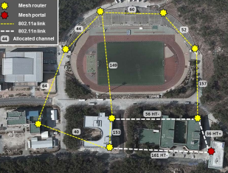
“Experiments Specifications”
“Implemented Outdoor Testbed of WMNs with MIMC”
Equipments Used:
9 Mesh Routers with same numbers of links as the Interfaces.
Routers Interfaces run in 5GHz channels.
Directional Antennas for every Router.
Communication established through IEEE 802.11n links over 2x2 MIMO Directional Antennas.
Topology of Routers is about 200m distance.
Notes:
Η διεξαγωγή του πειράματος πραγματοποιείται στο Outdoor Testbed του Pusan National University που διαθέτει Wireless Mesh Networks με Multiple Input Multiple Output Κεραίες.
Ο εξοπλισμός που χρησιμοποιήθηκε ήταν :
9 Mesh Routers που έχουν όσα links όσα και τα interface του
Παίζουν σε κανάλια των 5GHz
Και έχουν κατευθυνόμενες κεραίες για κάθε router.
Η επικοινωνία γίνεται μέσω του IEEE 802.11n στανταρντ πάνω σε links των 2x2 ΜΙΜΟ από κατευθυνόμενες κεραίες.
Η τοπολογία των Router είναι περίπου σε απόσταση των 200m
//(Αν και οι περισσότερες μετρήσει που αναγράφονται στο paper έχουν παρθεί σε απόσταση των 150m)

Slide 15
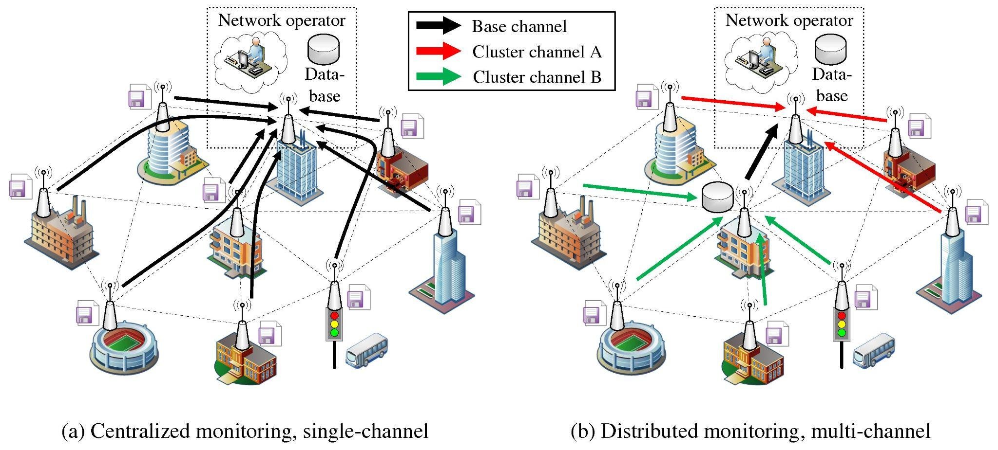
“Experiments Scenarios”
“Scenarios”
Tuning TCP/UDP memory in Kernel and removing conflicted modules.
Establish Block ACK session.
Measure Aggregation Level.
Distribute MCS class & analyze relation in multi - hop performance.
Notes:
Για να πραγματοποιηθεί το πείραμα ακολουθούμε το εξής σενάριο:
Αφαιρούμε από τον kernel τα modules που επηρεάζουν το TCP ή το UDP protocol και τα κάνουμε tune στα 5GHz όπου μεταδίδει το κανάλι επικοινωνίας μας.
Δημιουργούμε ένα Block ACK το οποίο στέλνεται όπως αναφέραμε παραπάνω μέσω του AODV Routing Αλγορίθμου.
Μετράμε μέσα σε μία επανάληψη το Aggregation level
Διαμοιράζουμε το MCS class που είναι το Modulation Coding Scheme και αναλύουμε την σχέση μεταξύ multi hop και απόδοσης

Slide 16
“Experiments Results”
“Result & Analysis”
Single-Hop performance at User-Space by only changing channel bonding and number of data streams sent, is significantly better when I use 2 data streams + channel bonding, at 140Mbps.
We can see that Multi-Hop performance at User-Space is maintained in 130~140 Mbps even if the number of hop is increased.
When we use 2 Data Streams + 40MHz channel bandwidth + channel bonding, our channel is more vulnerable to interference so channels change more frequently.
“Result & Analysis”
As for the Aggregation Parameter there is about 63% performance using all the features. This fact shows us that the Frame Aggregate Level is not affecting the performance.
When number of Hops increases the latency increases linearly. The packet loss percentage is 0.0004%at UDP Flows.
Notes:
Στα single hop συστήματα παρατηρούμε μέσα από το πείραμα ότι έχουμε καλύτερη απόδοση όταν στέλνουμε 2 streams και έχουμε κάνει channel bonding.
Η απόδοση αυτή ανέρχεται στα 140Mbps
Στα multi hop συστήματα βλέπουμε από το πείραμα πως η απόδοση δεν επηρεάζεται όσο και αν προσθέσουμε περισσότερα hops οπότε διατηρείται στα 130-140Mbps που έχουμε ήδη πετύχει στα single hop συστήματα κάνοντας channel bonding και στέλνοντας 2 streams.
Ελέγχοντας το επίπεδο συσσωμάτωσης παρατηρούμε πως η απόδοση του συστήματος αφού χρησιμοποιούμε όλους τους πόρους και τις δυνατές βελτιστοποιήσεις φτάνει στο 63%.
Αυτό μας δείχνει ότι δεν επηρεάζει καθόλου την απόδοση του συστήματος.
Η πιο σημαντική παρατήρηση όμως είναι πως όσο αυξάνουμε τον αριθμό των κόμβων, αυξάνεται γραμμικά και η καθυστέρηση του συστήματος.
Το ποσοστό πακέτων που χάνονται είναι 0,0004% στο UDP και σχεδόν μηδενικό στο TCP.

Slide 17
“How we are going to implement this”
Files that are going to be configured:
For MIMC
Htc_drv_init.c
Htc_txrx.c
(driver_name)_hw.c
Channel Bonding
(driver_name)_hw.c
Htc_txrx.c
AODV
Htc_drv_main.c
Htc_txrx.c
Shortest Path Algorithm:
This algorithm is a classic approach for finding the shortest path between two points in a network. It works by calculating the distance between each node and the destination and selecting the node with the shortest distance as the next hop.
The D* algorithm is a real-time search algorithm that can be used to find the shortest path between two points in a network, even if the network is dynamic and the costs of the edges change over time.
Notes:
Στόχος μας, σε πρώτο στάδιο είναι να υλοποιήσουμε το πείραμα του paper. Για αυτό θα πρέπει να αλλαχθούν κάποια αρχεία από τους αλγορίθμους που είδαμε.
Στην περίπτωση του MIMC αλγορίθμου θα αλλάξουμε τα:
Htc_drv_init.c : kanei init ton driver
Htc_txrx.c : εδω υλοποιειται το transmission και receive
Ar9003_hw.c που είναι το configuration του driver
Για το
Htc_drv_main η main συναρτηση για τον driver
Αυτός ο αλγόριθμος είναι μια κλασική προσέγγιση για την εύρεση της συντομότερης διαδρομής μεταξύ δύο σημείων σε ένα δίκτυο. Λειτουργεί με τον υπολογισμό της απόστασης μεταξύ κάθε κόμβου και του προορισμού και επιλέγοντας τον κόμβο με τη μικρότερη απόσταση ως επόμενο άλμα.
Ο αλγόριθμος D* λειτουργεί χρησιμοποιώντας μια ευρετική εκτίμηση του υπολειπόμενου κόστους για τον προορισμό και ενημερώνοντας αυτήν την εκτίμηση καθώς προχωρά ο αλγόριθμος, γεγονός που τον καθιστά έναν ιδιαίτερα χρήσιμο αλγόριθμο για κινητά ad hoc δίκτυα και άλλα δυναμικά δίκτυα όπου η τοπολογία μπορεί να αλλάζει συχνά.

Slide 18
“Thank You for your Attention”
“Questions?”

